Slide 1
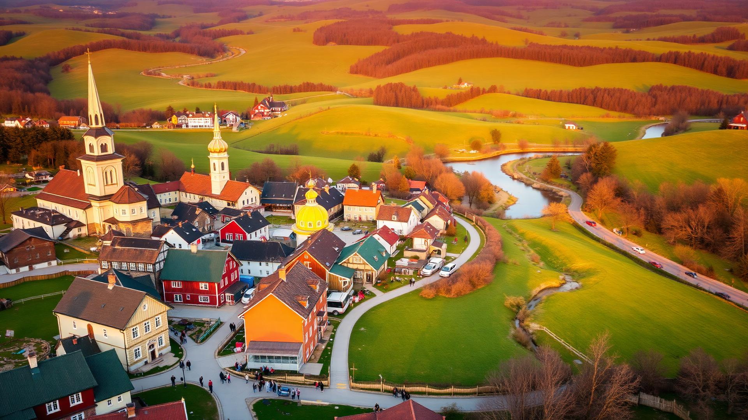
ЯК ПРОДАВАТИ ГРОМАДУ
Локальний туризм як швидкі гроші
«Турист — це покупець, що витрачає гроші.
Якщо ми зберемо найкраще у громаді —
гроші самі прийдуть»
www.teapinkelephant.com
Notes:
Залучіть увагу прикладом: «Уявімо, що замість поїздки до Туреччини ваш сусід їде до місцевої громади. У нього вже є гроші на відпочинок – що ви, як громада, запропонуєте йому натомість?». Мотивуйте змінити мислення: громада – це товар, який треба якісно презентувати.

Slide 2
ПЛАН ВИСТУПУ
5 хв
Вступ: контекст, чому тема актуальна
8 хв
Статистика 2022–2026 по внутрішньому туризму
7 хв
Що продавати: ідеї продуктів і моделі доходів
20 хв
Кейси громад з реальними цифрами
5 хв
Бізнес-моделі і ціноутворення
3 хв
Покроковий гайд: бюджет і KPI
2 хв
Заклик до дії
10 хв
Інтерактивні вправи та Q&A
www.teapinkelephant.com
Notes:
Зазначте аудиторії таймінг, щоб учасники орієнтувалися. Скажіть, що для кожної теми будуть конкретні приклади і вправи.

Slide 3

ІРА КОРОБКО
Креаторка Pink Elephant tea
www.teapinkelephant.com
www.teapinkelephant.com

Slide 4
ГЛОБАЛЬНИЙ КОНТЕКСТ
Пандемія та війна змінили поведінку мандрівників: українці менше літають за кордон
Світові конфлікти роблять авіаподорожі дорожчими — зростання цін на пальне
Тренд на внутрішні поїздки посилюється — час запропонувати альтернативу у вашій громаді
Програма «Подорож до себе» — подорожі по Україні стають модними
www.teapinkelephant.com
Notes:
Задайте питання: «Хто з вас планував закордонні подорожі, але відмовився через вартість?». Відповідь аудиторії підкреслить можливості для локального туризму.

Slide 5
КЛЮЧОВІ ЦИФРИ ТУРИЗМУ
178.9
222.6
273.1
359
млн ₴
2022
млн ₴
2023
млн ₴
2024
млн ₴
2025
базовий рік
+24.4%
+22.7%
+31.5%
Лідери за турзбором (2024):
Київ — 51 млн | Львів — 42.5 млн | Ів.-Фр. — 32.5 млн | Закарпаття — 21.1 млн
Понад 80% — внутрішні туристичні поїздки
www.teapinkelephant.com
Notes:
Поясніть дані: туристичний збір вже на довоєнному рівні та продовжує рости. Акцентуйте – це гроші, які залишаються в громадах.

Slide 6
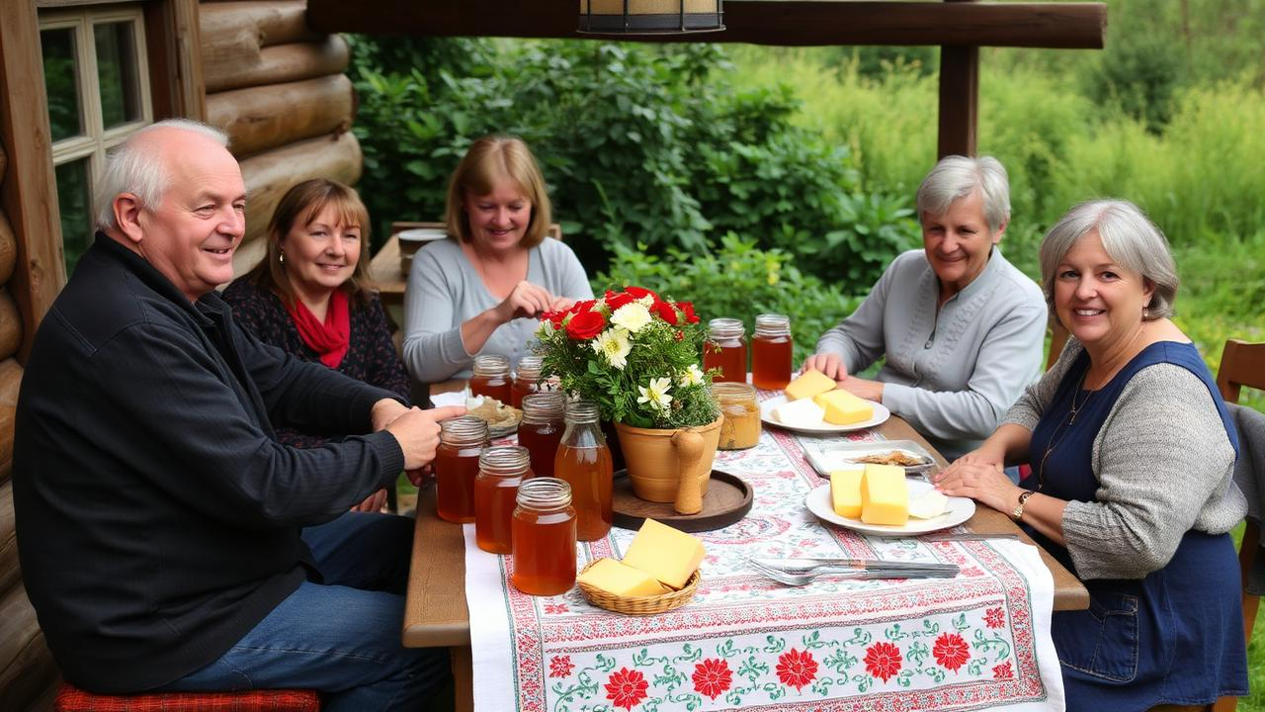
ЩО ПРОДАВАТИ ГРОМАДІ?
Культурні
замки, музеї, квести
Природні
маршрути, кемпінги, джерела
6 напрямків
для вашої громади
Агро/гастро
дегустації, садиби, майстер-класи
Фестивалі
ярмарки, музичні події
Оздоровчі
санаторії, спа, ретрити
Сервіси
еко-тури, фотосафарі, стрільба з лука
www.teapinkelephant.com
Notes:
Цей слайд задає питання аудиторії: «Що є у вашій громаді?». Запропонуйте учасникам подумати, який продукт відповідає їхній території.

Slide 7
МОДЕЛІ ДОХОДІВ
Вхідні квитки
50–150 грн/особа
музей, оздоровчий центр
Турпакети
500–1000 грн/день
проживання + харчування + екскурсії
Фестивальні пакети
100–300 грн/ос.
квиток + харчування + сувенір
Майстер-класи
100–200 грн
гончарство, кулінарія
Ночівля в садибі
300–700 грн/ніч
сільський зелений туризм
Оренда спорядження
100–300 грн
велосипеди, човни, спорядження
www.teapinkelephant.com
Notes:
Наведіть приклад: «Санаторні тури – 44% від усіх внутрішніх путівок. Значить, інвестувати у місцеві курорти вигідно».

Slide 8
ВПРАВА 1: РЕСУРСИ ВАШОЇ ГРОМАДИ
5 хвилин — робота в малих групах
1
Складіть список об'єктів вашої громади (церква, озеро, ремісники...)
2
Які послуги можна додати? (екскурсії, майстер-класи, ночівля, їжа)
3
Запишіть 1–2 конкретні ідеї туристичних продуктів
4
Хто бере участь у створенні? Що саме продається?
www.teapinkelephant.com
Notes:
Ходіть між групами, давайте наводити приклади (наприклад, «винний тур», «пазл-квест центром міста»). По завершенню попросіть кілька груп поділитися ідеями.

Slide 9
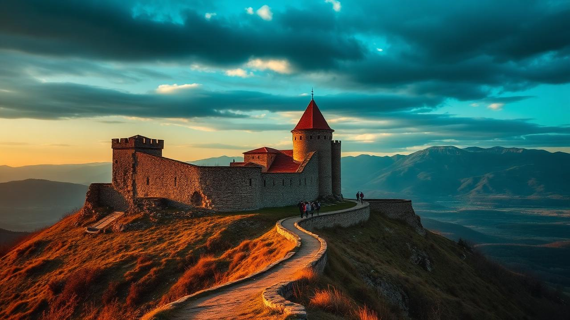
КЕЙС: СТАРОУШИЦЯ (БАКОТА)
Проблема:
бідна ОТГ, туристи просто проїжджали повз Бакоту
Рішення:
інвентаризація ресурсів — 700-річна криниця, палац Токаржевських, джерела, ферма
Продукт:
маршрут «Легенди Пониззя» — мапи, стенди, QR-коди, Green Points для велотуристів
Результат:
збільшення клієнтів у крамницях і садибах на маршруті, мінімальні інвестиції
Хмельницька обл.
www.teapinkelephant.com
Notes:
Спочатку – візуалізація (карта, стенди), потім – простий сервіс. Інвестиції мінімальні. Може стати прикладом ініціативи «знизу»: громада оформила продукт без великих держвкладень.

Slide 10
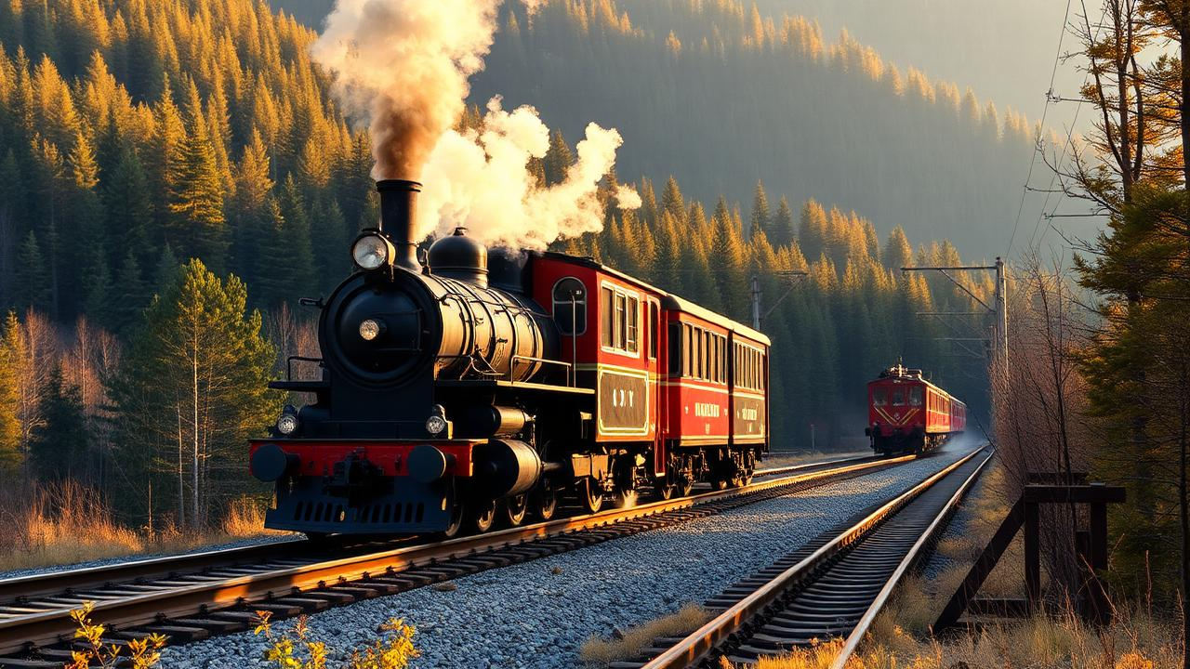
КЕЙС: ВИГОДА
Івано-Франківська обл.
Реставрація палацу барона Поппера під музей вузькоколійки
22 інтерактивні стенди, діорами, «живі» екскурсії
Бюджет: ~286 тис. євро (ЄС + місцевий)
35 000+ відвідувачів, 7 нових садиб, туристи залишаються на 1–2 дні
www.teapinkelephant.com
Notes:
Вкажіть: навіть у складних умовах ЄС готовий вкладати у розвиток місцевого туризму. Головний урок – кооперація громади.

Slide 11
КЕЙС: ТЕРЕБОВЛЯ
Тернопільська обл. | Столиця стародавнього князівства, замок XIII ст.
Проблема
Продукт
Без КП для туристів. Туристи «проїжджали» повз по «шляху Люблін – Кам'янець»
Маршрут «Теребовлянська фортеця», музей-майстерня, нічні екскурсії, дегустації меду
Рішення
Результат
Туристично-інформаційний центр. 4 ТОП-локації: замок, віадуки, руїни монастиря
Збільшення турпотоку (поляки + українці), затримуються на вихідні
www.teapinkelephant.com
Notes:
Підкресліть комунальну організацію «Туристичний інформаційний центр», що стало ядром проекту.

Slide 12
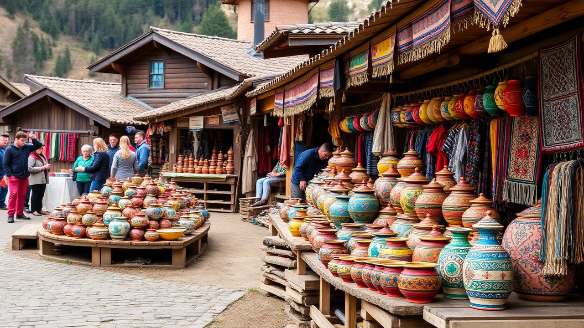
КЕЙС: КОСІВ
Івано-Франківська обл. | Гуцульські ремесла
Стратегія «Косів – туристичний кластер» з містобрендом
Маршрути + фестивалі гончарства («Смак з Косова» 2023)
Програма «Креативна Європа», гранти, державне фінансування
54.9 млн грн інвестицій у туризм Карпатських регіонів (2025)
www.teapinkelephant.com
Notes:
Головна ідея – об'єднати зусилля: влада, бізнес, громадськість. Стратегія і брендинг створюють мультиплікуючий ефект.

Slide 13
БІЗНЕС-МОДЕЛІ: ПРОДУКТИ ГРОМАДИ
Продукт | Модель | Ціна (грн) | KPI/рік
Тур вихідного дня | Квитки + сервіс | 500–1000/ос. | 200–300 туристів
Музей/фортеця | Вхідний квиток | 50–150/ос. | 5000+ відвідувачів
Садиба (проживання) | Нічліг + їжа | 800–1500/ніч | 1000+ ночей
Фестиваль/подія | Білет + інфра | 100–300/ос. | 500–1000 гостей
www.teapinkelephant.com
Notes:
Поясніть: кожен продукт має унікальний стрім доходу. KPI ґрунтуються на запитах до схожих об'єктів.

Slide 14
БЮДЖЕТ ЗАПУСКУ ТУРУ
Брендинг та маркетинг
100 000 грн
Інфраструктура (стенди, лавки)
80 000 грн
Розробка контенту (мапи, сайт)
50 000 грн
Оснащення об'єктів (Wi-Fi, МАФ)
40 000 грн
Навчання персоналу/гідів
30 000 грн
Резервний фонд
50 000 грн
ВСЬОГО: 350 000 грн
www.teapinkelephant.com
Notes:
350 тис. грн – це половина річних доходів середньої ОТГ. Затрати компенсуються збільшенням доходів. KPI: залучити >500 туристів (1000 грн/кожен) → 500 000 грн обороту.

Slide 15
ЗАКЛИК ДО ДІЇ
Час діяти — ваша громада може заробляти на туризмі вже сьогодні
Плануйте вже зараз — не чекайте конкурентів
Дійте системно — маршрут + послуги + бренд
Рахуйте цифри — бюджет та KPI
Мотивуйте громаду — нові робочі місця і дохід
www.teapinkelephant.com
Notes:
Закінчіть: «Упакуйте продукт, інвестуйте у маркетинг та сервіс, рахуйте цифри. Змініть мислення: громада має стати товаром».

Slide 16
ПИТАННЯ & ВІДПОВІДІ
ВПРАВА 2: Брейншторм (5–7 хв)
Запишіть 2 ідеї — який ресурс вашої громади
можна «запакувати» в туристичний продукт?
Обговоріть із сусідом: які перші 3 кроки
потрібно зробити для реалізації?
www.teapinkelephant.com
Notes:
Ця вправа закріплює матеріал. Після брейншторму підсумуйте: аналіз ресурсів, формування продукту, бюджетування. «Не бійтеся малих кроків».

